Slide 1


Slide 2
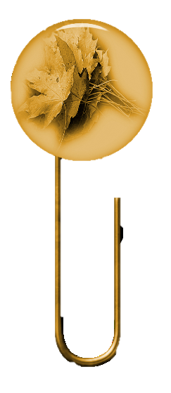






1
تقويم الدرس السابق
هنا
2
هنا
هنا
هنا
هنا
3
4
5

Slide 3
ما هو موضوع درسنا اليوم
مركبات الكربونيل

Slide 4
ماذا أعرف؟
ماذا اريد ان اعرف؟ تصفح الدرس

Slide 5


التركيز
كيف يمكن إزالة الطلاء الموجود على الثياب؟
أن مشتقات الهيدروكربونات لها مجموعة كبيرة من الاستخدامات التي تعتمد على خصائص كل منها، والتي تنجم عن المجموعات الوظيفية المميزة لها.
أن المكون الرئيس في كثير من مزيلات طلاء الأظافر هو أسيتات الإيثيل. ينتمي أسيتات الإيثيل إلى فئة من مشتقات الهيدروكربونات تسمى إسترات.
يجب استخدام مزيل طلاء الأظافر. ستذوب فيه.
ما الخاصية التي يجب أن يمتلكها السائل الذي يراد به إزالة الطلاء؟
يجب أن يكون مزيل طلاء الأظافر مذيبًا جيدًا للمواد،
مثل الطلاء الزيتي للأظافر، الذي لا يذوب في الماء
بشكل جيد

Slide 6

الصفحة 70
الأهداف
تحدد تركيب المركبات العضوية التي تحتوي على مجموعة الكربونيل مثل الألدهيدات، والكيتونات، والأحماض الكربوكسيلية، والإسترات، والأميدات.
تناقش خواص المركبات التي تحتوي على مجموعة الكربونيل.

Slide 7

الصفحة 70
مراجعة المفردات
الكهروسالبية
تشير إلى القدرة النسبية لذرات العنصر على جذب إلكترونات الرابطة.

Slide 8

الصفحة 70
المفردات الجديدة
مجموعة الكربونيل
الألدهيدات
الكيتونات
الأحماض الكربوكسيلية
مجموعة الكربوكسيل
الإسترات
الأميدات
تفاعلات التكثف

Slide 9

الصفحة 70
الفكرة الرئيسة
تحتوي مركبات الكربونيل على ذرة أكسجين ترتبط برابطة ثنائية معر الكربون في المجموعة الوظيفية

Slide 10

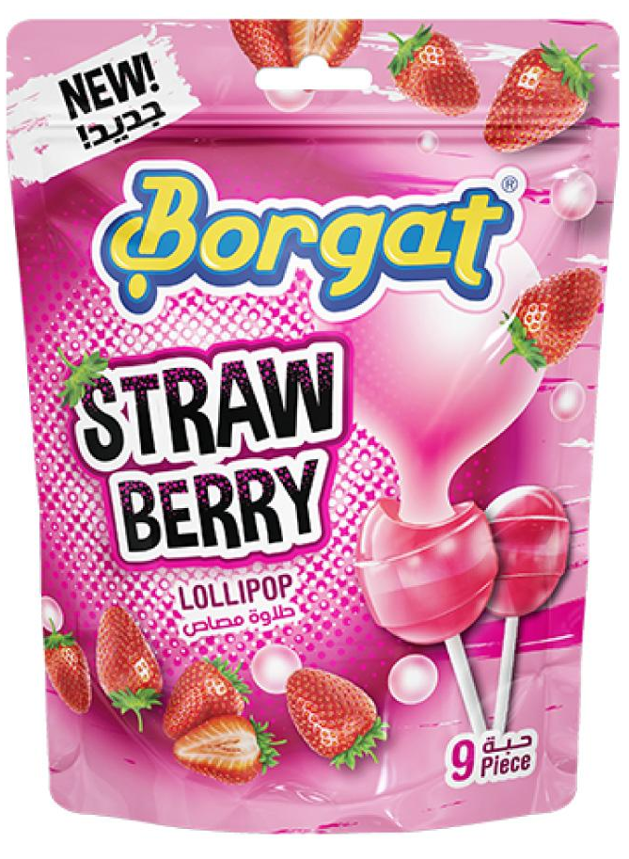
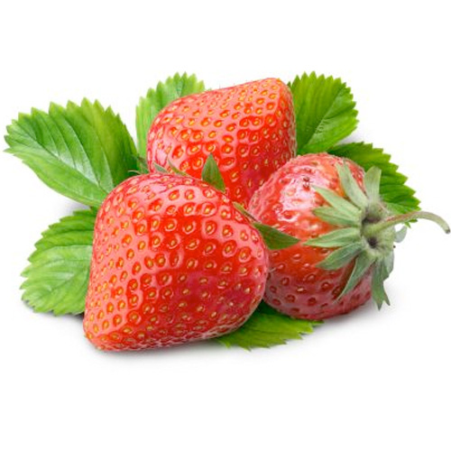
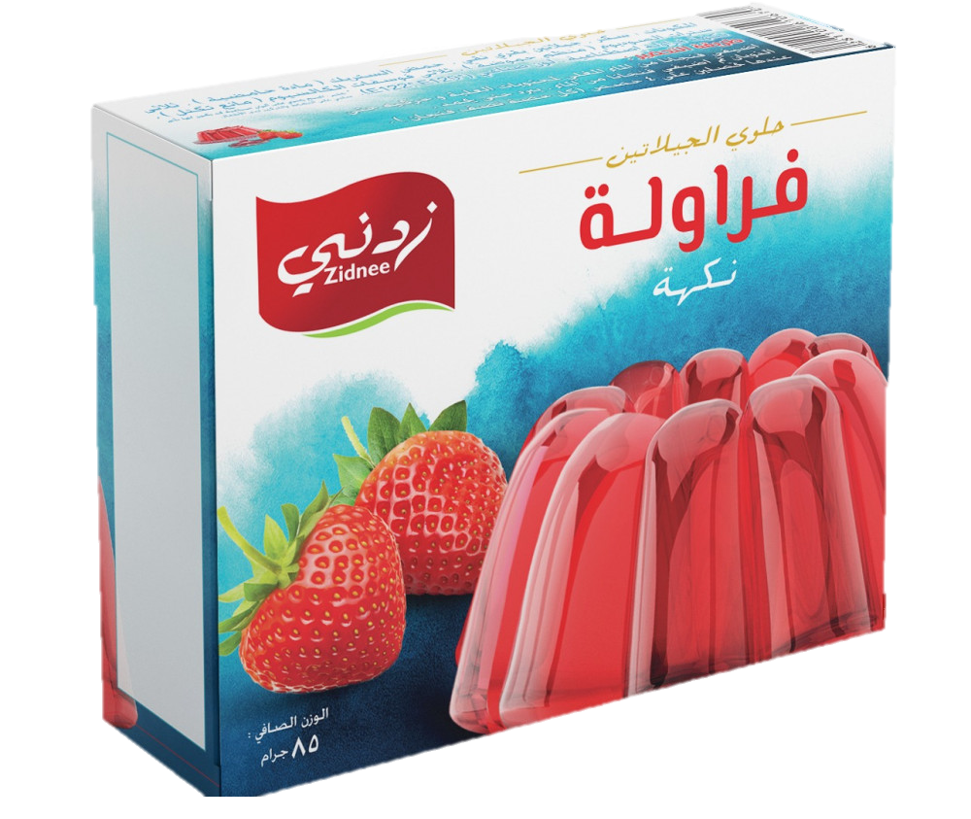
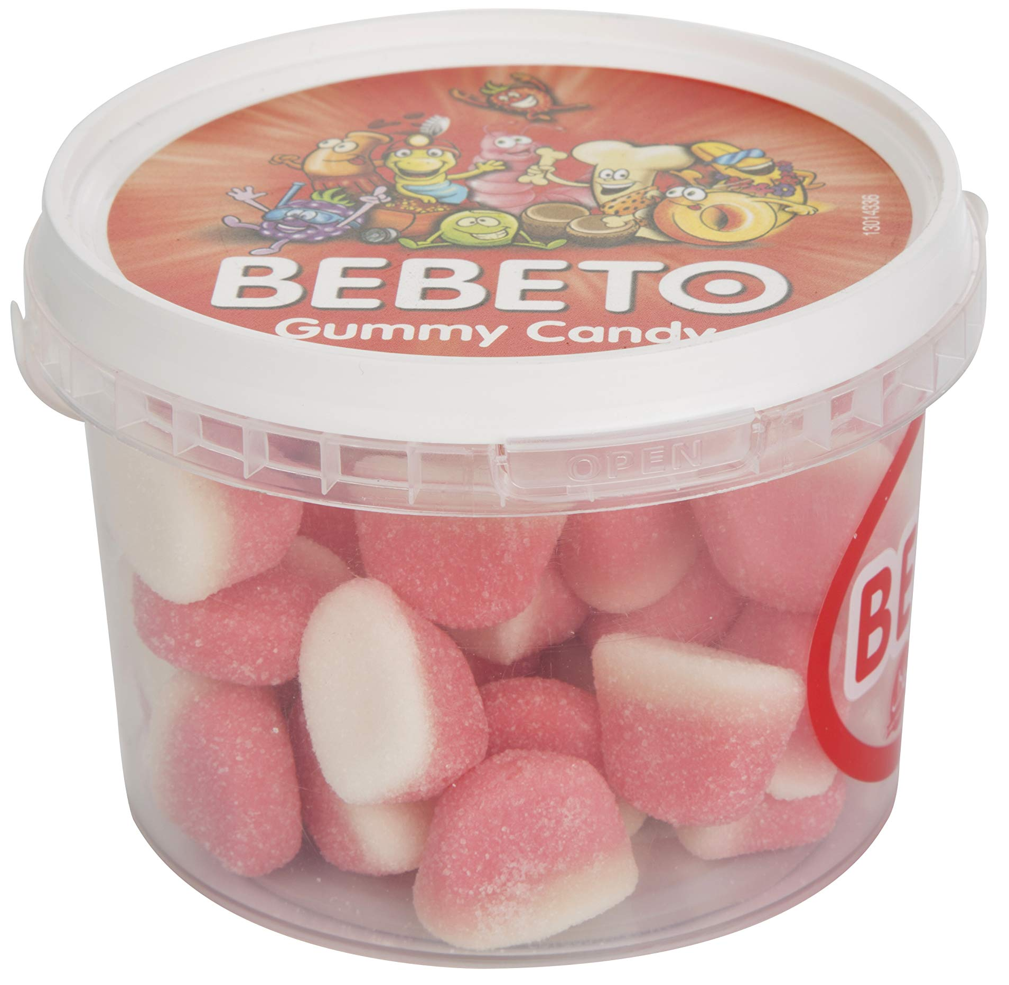
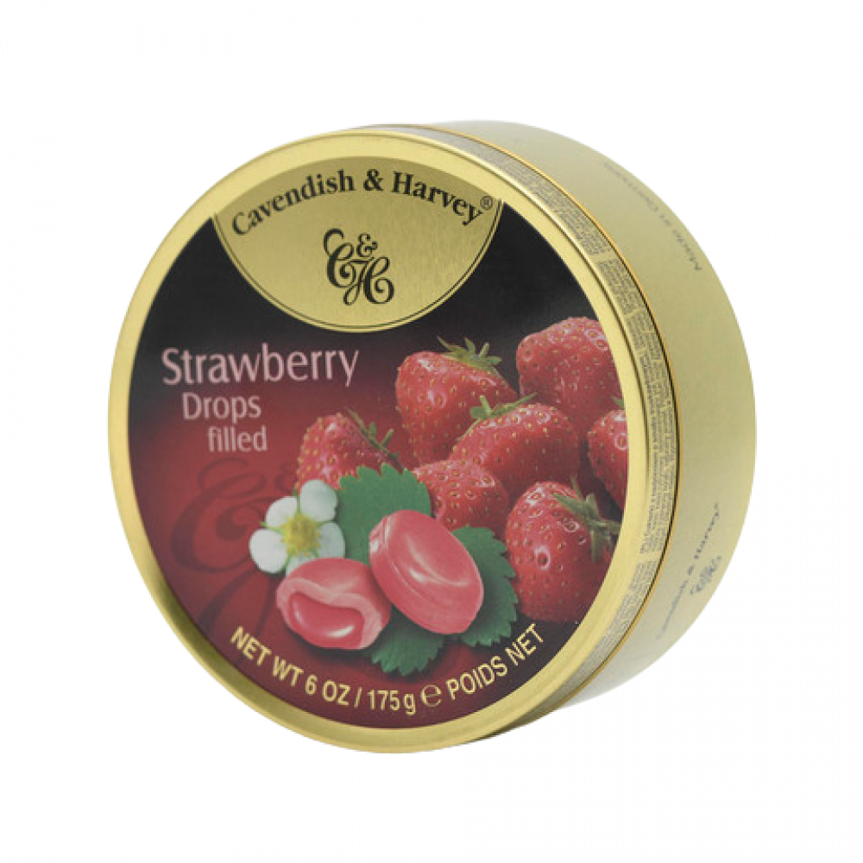
الصفحة 70
الربط مع الحياة
لعلك أكلت قطعة من الحلوى بنكهة الفاكهة الحقيقية. يحتوي الكثير من الفواكه الطبيعية - ومنها الفراولة - على الكثير من المركبات العضوية التي تعطي نكهة الفواكه المميزة. وتوجد مجموعة الكربونيل في أنواع كثيرة من النكهات الصناعية الشائعة.

Slide 11
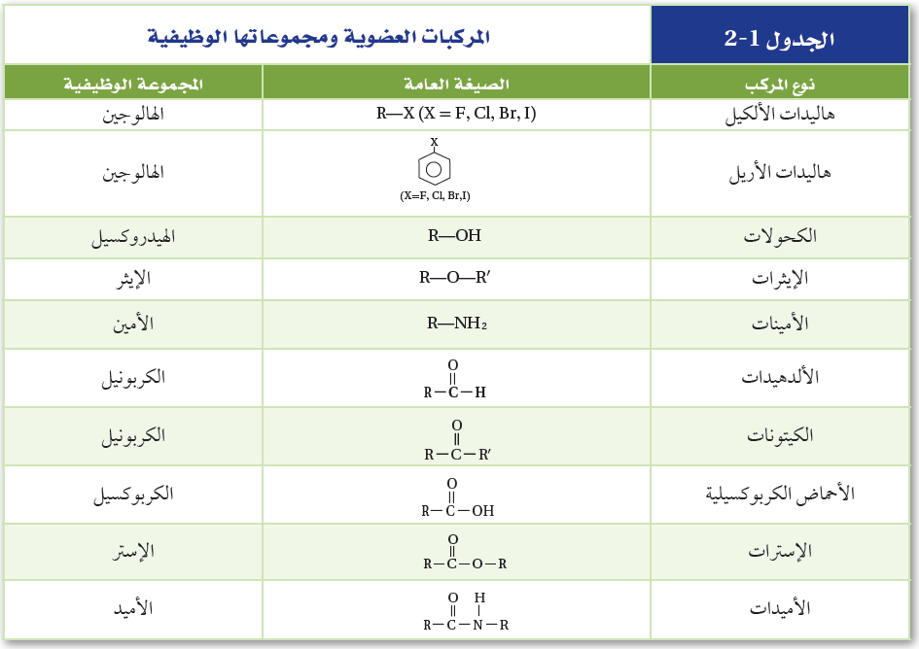
المجموعات الوظيفية

Slide 12
سنتعلم اليوم
تحديد المركبات التي تحتوي على مجموعة الكربونيل
تعريف الألدهيدات
تحديد الصيغة البنائية العامة للألدهيدات.
أمثلة على الألدهيدات
تسمية الألدهيدات
تحديد خواص الألدهيدات
معرفة استعمالات الألدهيدات.

Slide 13
الصفحة 70
المركبات العضوية التي تحتوي على مجموعة الكربونيل

Slide 14

الصفحة 70
ما هي مجموعة الكربونيل؟
― ―C
O
=
الترتيب الذي ترتبط فيه ذرة الأكسجين برابطة ثنائية مع ذرة كربون
ما هي مركبات الكربونيل؟
المركبات التي تحتوي على مجموعة الكربونيل

Slide 15
هناك خمسة أنواع مهمة من المركبات العضوية تحتوي على مركبات الكربونيل، هي:
الإسترات
الأميدات
الكيتونات
الألدهيدات
الأحماض الكربوكسيلية

Slide 16
الصفحة 70
الألدهيدات

Slide 17
الصفحة 70
ما هي الألدهيدات؟
مركبات عضوية تقع فيها مجموعة الكربونيل في آخر السلسلة، وتكون مرتبطة مع ذرة كربون متصلة بذرة هيدروجين من الطرف الآخر
ما هي الصيغة العامة لها؟
O
H― R―C
=
RCHO
حيث R مجموعة الألكيل أو ذرة الهيدروجين

Slide 18
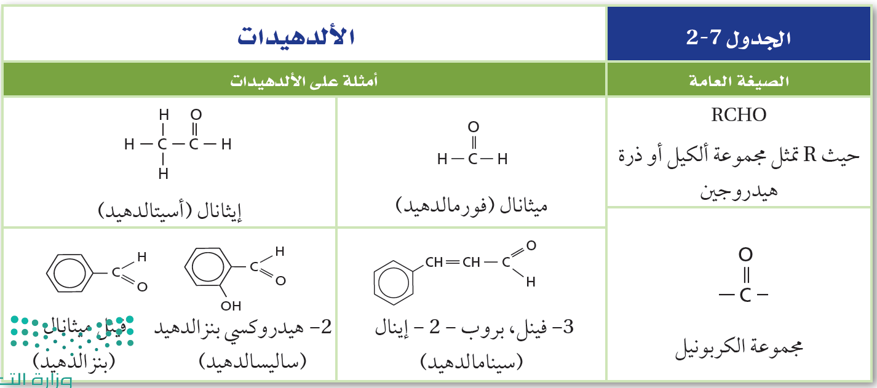
الصفحة 70

Slide 19
الصفحة 70
لماذا يستعمل العلماء غالبًا الأسماء الشائعة للمركبات العضوية؟
لأنها مألوفة للكيميائيين

Slide 20
الصفحة 70
تسمية الألدهيدات
نبدأ بترقيم الألدهيد من ذرة كربون المجموعة الكربونيل حيث تأخذ الرقم (1) ونستمر باتجاه أطول سلسلة من ذرات الكربون
نسمي التفرعات إن وجدت كما تقدم في قواعد هذه الطريقة
تسمى الألدهيدات بإضافة المقطع (ال) إلى نهاية اسم الألكان الذي له عدد ذرات الكربون نفسه.
ميثان ← ميثانال ، إيثان ←إيثانال ، بروبان ←بروبانال ، بيوتان ←بيوتانال ،
بنتان ←بنتانال
ولأن مجموعة الكربونيل ترتبط في الألدهيدات مع ذرة الكربون التي تقع في نهاية السلسلة، لذلك لا نستعمل الترقيم عند تسمية الألدهيدات إلا في حالات التفرعات أو وجود مجموعات وظيفية أخرى

Slide 21
الصفحة 70
تطبيق
CH₃CH C-H
O
=
ꟷ
CH₃
2- ميثيل بروبانال

Slide 22
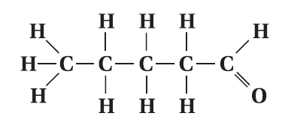
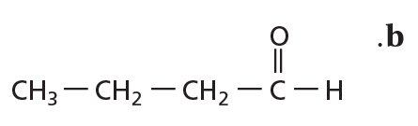

تطبيق
صفحة 95 سؤال 45
المصادر
بيوتانال
بنتانال
صفحة 94 سؤال 45

Slide 23
الصفحة 71
خواص الألدهيدات

Slide 24

الصفحة 71
هيا للقراءة والفهم صفحة 71 لنتعرف على خواص واستعمالات الألدهيدات
استراتيجية القراءة الموجهة

Slide 25
الصفحة 71
ما نوع الروابط في الألدهيدات؟ ولماذا
قطبية
C=O
ꟷ
ꟷ

Slide 26
هل تكون روابط هيدروجينية بين جزيئاتها الألدهيدات؟
الصفحة 71
لا تكون روابط هيدروجينية بين جزيئاتها، لعدم وجود ذرات هيدروجين مرتبطة مباشرة مع ذرة الأكسجين
لكن تكون روابط هيدروجينية مع جزيئات الماء

Slide 27
درجة غليانها، كيف تكون مقارنة مع الكحولات؟ ولماذا
الصفحة 71
درجة غليانها اقل من الكحولات التي لها العدد نفسه من الكربونات لأنه لا يوجد بين جزيئاتها روابط هيدروجينية .
- 42 °C | C₃H₈
48.8 °C | C₃H₆O
97 °C | CH₃CH₂CH₃OH

Slide 28
هل تذوب الألدهيدات في الماء، ولماذا؟
الصفحة 71
نعم تذوب في الماء
لأنه يمكن أن تكون روابط هيدروجينية مع الماء. لكنها أقل ذائبية من الكحولات
ꟷCꟷ
ꟷH
O
ꟷH
…
O
=

Slide 29
ما هي خواص الألدهيدات؟
مواد قطبية
لا تكون روابط هيدروجينية مع بعضها البعض
تكون روابط هيدروجينية مع الماء
أكثر ذائبية من الألكانات ولكن أقل من الكحولات والأمينات
درجة غليانها أقل من الكحولات

Slide 30
الصفحة 71
استعمالات الألدهيدات

Slide 31
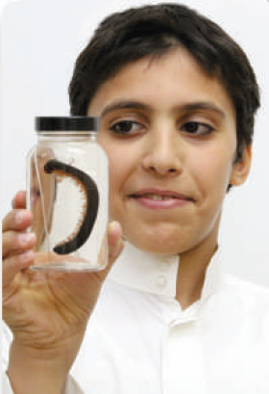
الصفحة 71
ما هي استعمالات الفورمالدهيد؟
استعمل محلول الفورمالدهيد في عمليات الحفظ عدة سنوات
صناعيًّا تستعمل كميات كبيرة من الفورمالدهيد للتفاعل مع اليوريا
لصنع نوع من الشمع المقاوم
المواد البلاستيكية الصلبة المستعملة في صناعة الأزرار، وقطع غيار السيارات، والأجهزة الكهربائية
الغراء الذي يعمل على إلصاق طبقات الخشب معًا
الشكل 2- 9
تم استعمال محلول الفورمالدهيد في الماضي لحفظ العينات البيولوجية.
وقد تم تقييد استعمال الفورمالدهيد في السنوات الأخيرة لأن الدراسات تشير إلى أنه قد يسبب السرطان

Slide 32
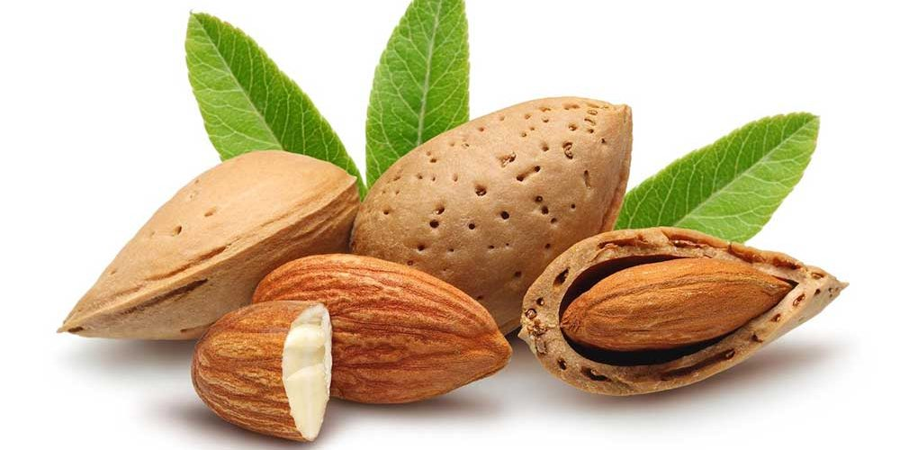
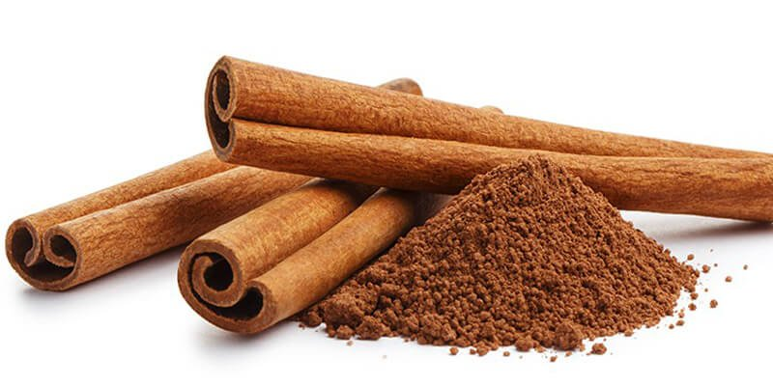
الصفحة 71
ما هي استعمالات البنزالدهيد والساليسالدهيد؟
البنزالدهيد والساليسالدهيد تعطي اللوز نكهته الطبيعية
السينامالدهيد تعطي رائحة القرفة

Slide 33

الصفحة 71
ماذا قرأت
حدد اثنين من استعمالات الألدهيدات؟
استعمل محلول الفورمالدهيد في عمليات الحفظ عدة سنوات
صناعيًّا تستعمل كميات كبيرة من الفورمالدهيد للتفاعل مع اليوريا لصنع نوع من الشمع المقاوم

Slide 34
ماذا تعلمنا
الخلاصة
الألدهيدات
تعريفها
تسميتها
خواصها
استعمالاتها

Slide 35
تقويم
تحصيلي
مجموعة الكربونيل تعد ذرة كربون مرتبطة بذرة
أ) أكسجين برابطة ثنائية | ج) نيتروجين برابطة ثنائية
ب) أكسجين رابطة أحادية | د) نيتروجين برابطة أحادية
المجموعة الوظيفية في الألدهيدات
أ) الأمين | ج) الأميد
ب) الكربونيل | د) الهيدروكسيل
يستعمل في عمليات حفظ العينات البيولوجية لسنوات طويلة
أ) السينامالدهيد | ج) الساليسالدهيد
ب) الأسيتالدهيد | د) الفورمالدهيد

Slide 36

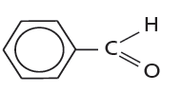
تقويم
تحصيلي
ذوبانية الألدهيدات في الماء أقل من ذوبانية
أ) البروتينات | ج) الببتيدات
ب) الإيثرات | د) الكحولات
اسم المركب في الشكل
أ) بنزالدهيد | ج) أسيتالدهيد
ب) فورمالدهيد | د) بروبانالدهيد
اسم المركب في الشكل
أ) بنزالدهيد | ج) بروبانالدهيد
ب) الأسيتالدهيد | د) الفورمالدهيد

Slide 37
الواجب
صفحة 94
سؤال 44 فقرة f
نهاية الدرس

Slide 38
الصفحة 71
الكيتونات

Slide 39
سنتعلم اليوم
تعريف الكيتونات
تحديد الصيغة البنائية العامة الكيتونات
أمثلة على الكيتونات
تسمية الكيتونات
تحديد خواص الكيتونات
معرفة استعمالات الكيتونات

Slide 40

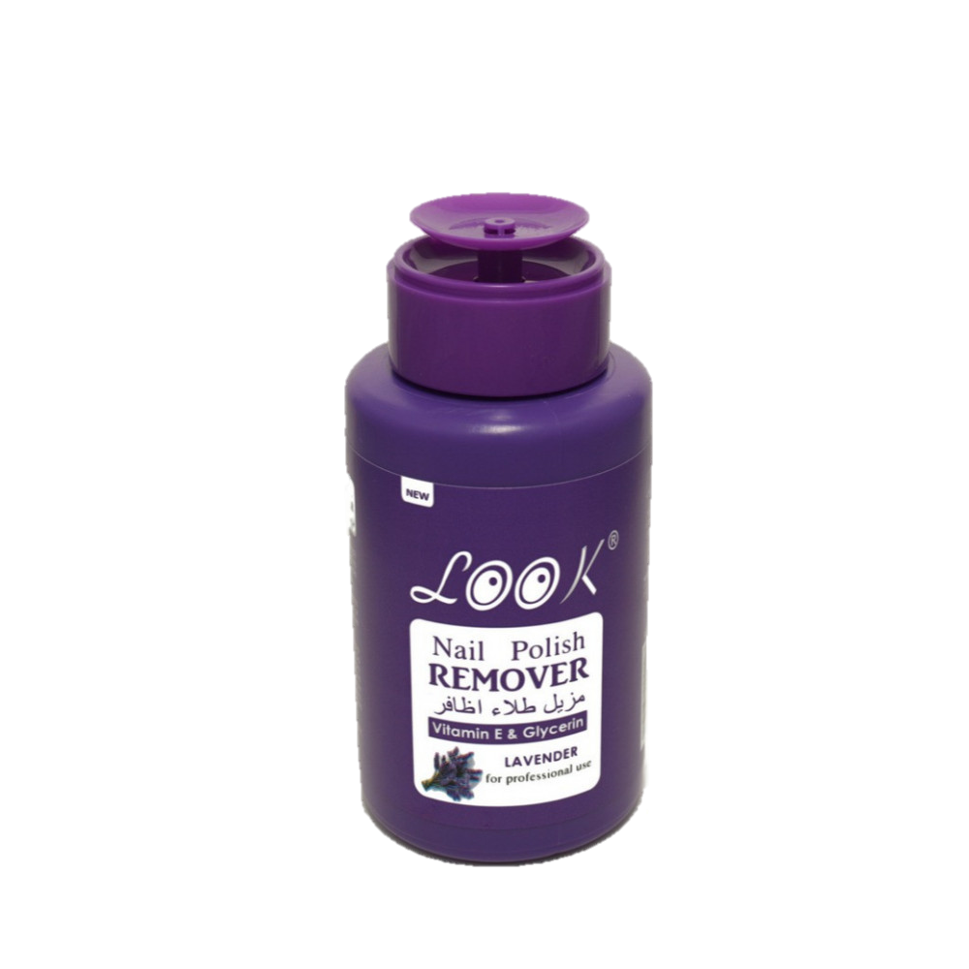
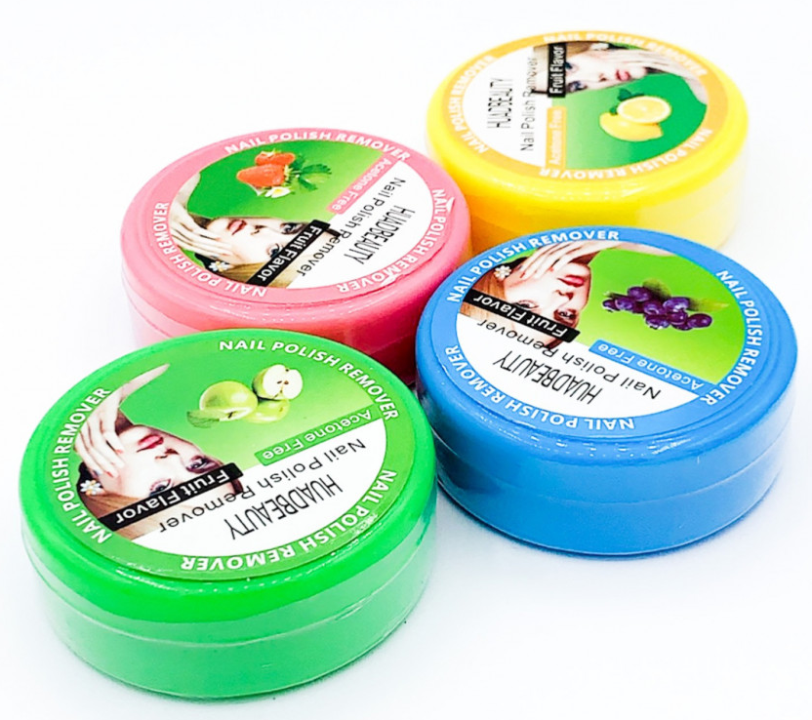
التهيئة
من الصورة التي أمامك سم المركب المستخدم؟ فيمَّ يستخدم؟

Slide 41
الصفحة 71
ماذا يطلق على ارتبط مجموعة الكربونيل مع الكربون في وسط السلسلة بدلاً من ارتباطها في نهاية السلسلة؟
الكيتونات

Slide 42
الصفحة 71
ما هي الكيتونات؟
مركبات عضوية ترتبط فيها ذرة الكربون في مجموعة الكربونيل مع ذرتي كربون في السلسلة
ما هي الصيغة العامة لها؟
O
Ŕ― R―C
RCOŔ
=
حيث R و Ŕ سلاسل أو حلقات كربون مرتبطة مع مجموعات وظيفية

Slide 43
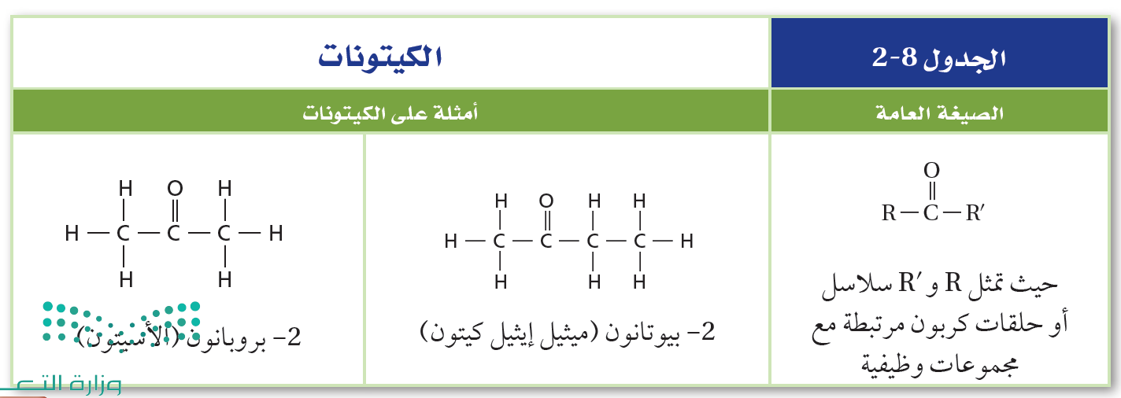
الصفحة 71

Slide 44
الصفحة 71
تسمية الكيتونات
نرقم السلسلة من الطرف الأقرب إلى ذرة كربون مجموعة الكربونيل ونستمر باتجاه أطول سلسلة من ذرات الكربون.
نسمي التفرعات إن وجدت كما تقدم في قواعد هذه الطريقة
ننسب الكيتون إلى السلسلة الألكانية الأطول بعد تحديد موقع الكربونيل ونضيف إلى اسم الألكان والمقطع ( ون ) الدال على مجموعة الكربونيل الكيتونية .
إيثان ←إيثانون ، بروبان ←بروبانون ، بيوتان ←بيوتانون ، بنتان ←بنتانون
الطريقة الشائعة
اسم الجذر الأول R + اسم الجذر الثاني Ŕ + كلمة ( كيتون)

Slide 45
تطبيق
CH₃CH C-CH₃
O
=
ꟷ
CH₃
ميثيل ايزوبيل كيتون
3- ميثيل بيوتانون

Slide 46
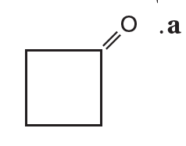
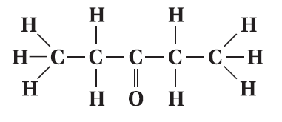

تطبيق
صفحة 95 سؤال 45
المصادر
بنتانون
بيوتانون حلقي
ثاني أيثيل كيتون
صفحة 94 سؤال 45

Slide 47
ما هو ابسط الكيتونات وأكثرها شيوعاً؟
الأسيتون
2- بروبانون

Slide 48
الصفحة 71
خواص الكيتونات

Slide 49
الصفحة 71
هيا للقراءة والفهم صفحة 71 لنتعرف على خواص واستعمالات الكيتونات
استراتيجية القراءة الموجهة

Slide 50
الصفحة 71
ما نوع الروابط في الكيتونات؟ ولماذا
قطبية
C=O
ꟷ
ꟷ

Slide 51
الصفحة 71
هل تكون روابط هيدروجينية بين جزيئاتها الكيتونات؟
لا تكون روابط هيدروجينية بين جزيئاتها، لعدم وجود ذرات هيدروجين مرتبطة مباشرة مع ذرة الأكسجين
لكن تكون روابط هيدروجينية مع جزيئات الماء

Slide 52
الصفحة 71
درجة غليانها، كيف تكون مقارنة مع الكحولات؟ ولماذا
درجة غليانها اقل من الكحولات التي لها العدد نفسه من الكربونات لأنه لا يوجد بين جزيئاتها روابط هيدروجينية .
- 42 °C | C₃H₈
56 °C | CH₃COCH₃
97 °C | CH₃CH₂CH₃OH

Slide 53
ما هي خواص الكيتونات؟
مواد قطبية
لا تكون روابط هيدروجينية مع بعضها البعض
تكون روابط هيدروجينية مع الماء
أكثر ذائبية من الألكانات ولكن أقل من الكحولات والأمينات
درجة غليانها أقل من الكحولات
أقل نشاطاً من الألدهيدات
الأسيتون قابل للذوبان في الماء بشكل تام

Slide 54
الصفحة 71
استعمالات الكيتونات

Slide 55
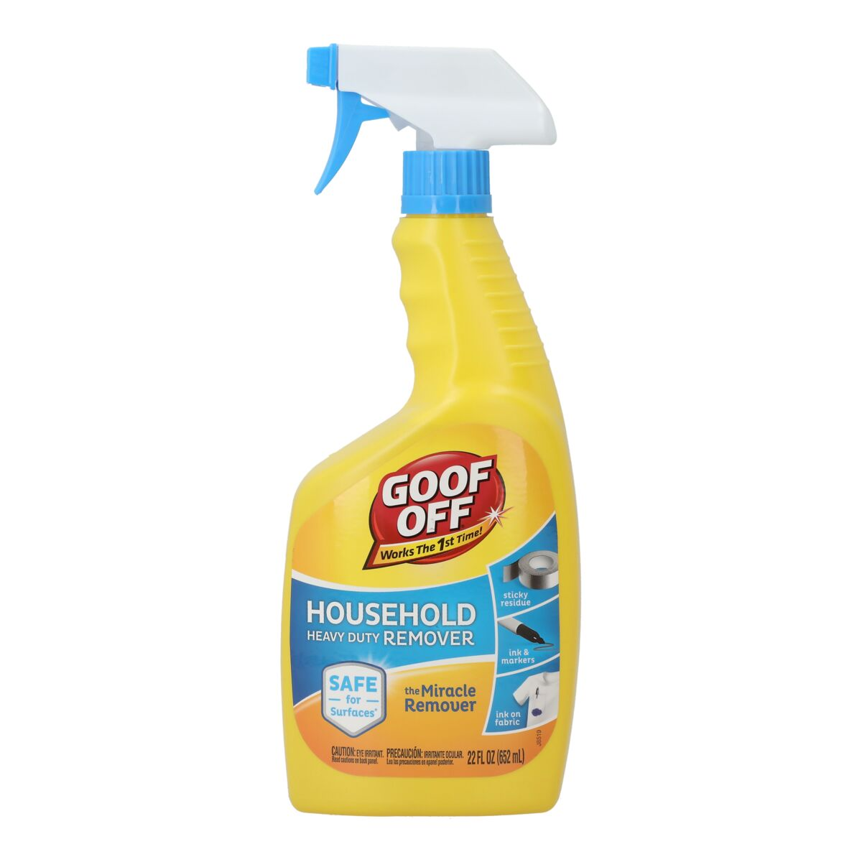
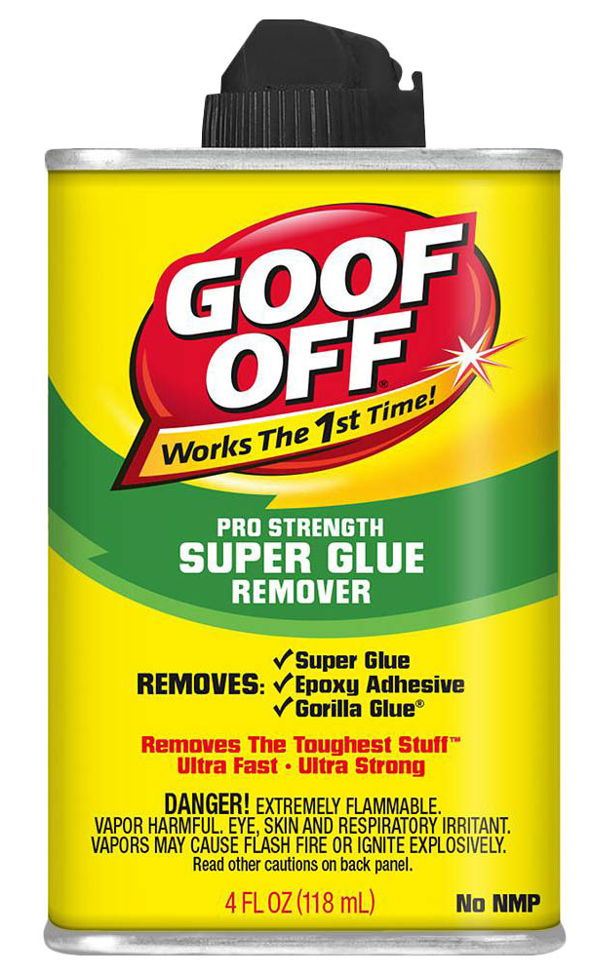
الصفحة 71
ما هي استعمالات الكيتونات؟
الأسيتون
يستخدم في مزيل مناكير الأظافر
مذيب شائعاً للمواد القطبية المعتدلة
منها الشمع والبلاستيك والطلاء والورنيش والغراء

Slide 56
استراتيجية فن
الكيتونات
الألدهيدات
مركبات عضوية تقع فيها مجموعة الكربونيل في آخر السلسلة، وتكون مرتبطة مع ذرة كربون متصلة بذرة هيدروجين من الطرف الآخر
مركبات عضوية ترتبط فيها ذرة الكربون في مجموعة الكربونيل مع ذرتي كربون في السلسلة
تحتوي على مجموعة الكربونيل
الصيغة العامة RCOŔ
الصيغة العامة RCHO
أقل نشاطاً من الألدهيدات
أكثر نشاطاً من الكيتونات

Slide 57
ماذا تعلمنا
الخلاصة
الكيتونات
تعريفها
تسميتها
خواصها
استعمالاتها

Slide 58
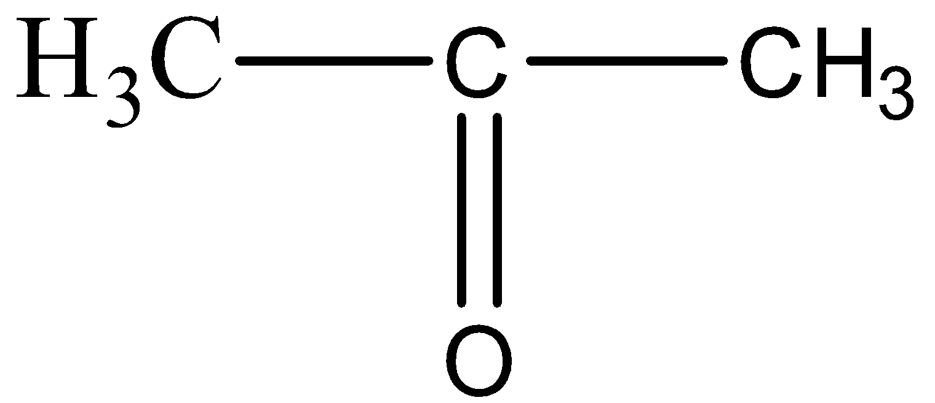
تقويم
تحصيلي
أبسط الكيتونات وأكثرها شيوعاً
أ) 2- بروبانون | ج) 2- بنتانون
ب) 2- بيوتانون | د) 2- هكسانون
أي المركبات التالية يستخدم كمذيبات شائعة للمواد القطبية
أ) الكيتونات | ج) الأميدات
ب) الأحماض الكربوكسيلية | د) الإسترات
المجموعة الوظيفية في المركب
أ) الهيدروكسيل | ج) الكربوكسيل
ب) الهاليد | د) الكربونيل

Slide 59
الواجب
صفحة 94
سؤال 41 فقرة a,c
نهاية الدرس

Slide 60
الصفحة 72
الأحماض الكربوكسيلية

Slide 61
سنتعلم اليوم
معرفة مفهوم الأحماض الكربوكسيلية
تحديد الصيغة العامة للأحماض الكربوكسيلية.
تسمية الأحماض الكربوكسيلية
تحديد خواص الأحماض الكربوكسيلية

Slide 62
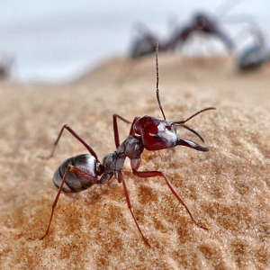

التهيئة
بماذا تشعر عندما تلسعك نملة؟
ما المذاق الذي تشعر به عند تناول عصير الليمون أو البرتقال

Slide 63
الصفحة 72
ما هي المجموعة الوظيفية التي تميز الأحماض الكربوكسيلية؟
O
مجموعة الكربوكسيل ꟷCꟷOH /// (ꟷCOOH )
=
ما هي مجموعة الكربوكسيل؟
مجموعة كربونيل مرتبطة مع مجموعة هيدروكسيل

Slide 64
الصفحة 72
ما هو المقصود بالأحماض الكربوكسيلية
هي مركبات عضوية تحتوي على مجموعة الكربوكسيل
ما هي الصيغة العامة لها؟
RꟷCꟷOH
O
=
الصيغة العامة لها RCOOH
R تمثل سلسلة أو حلقة من الكربون

Slide 65
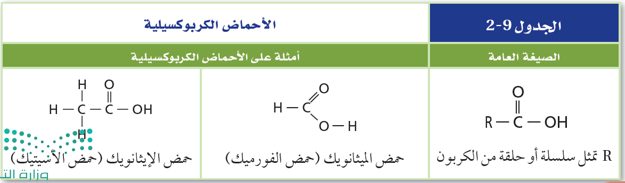
الصفحة 72

Slide 66
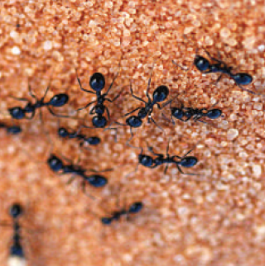
الصفحة 72
الشكل 2-10
يدافع النمل اللاسع عن نفسه بإفراز سم يحتوي على حمض الفورميك
حدد اسماً آخر لحمض الفورميك؟
حمض الميثانويك
ما هو أبسط الأحماض الكربوكسيلية؟
حمض الميثانويك (حمض الفورميك)
وأين موجود هذا الحمض؟
تقوم بعض الحشرات بإنتاج حمض الفورميك بوصفه آلية للدفاع عن نفسها

Slide 67
الصفحة 72
تسمية الأحماض الكربوكسيلية
التسمية الشائعة
تعتبر الأحماض العضوية من أقدم المركبات التي عرفها الإنسان لذلك اشتق لها أسماء وفقًا للمصدر الذي عُثر عليا فيه فصارت تُعرف بهذا الاسم . ومن هذه الأحماض
الصيغة | الإسم الشائع
H- COOH | حمض الفورميك أو حمض النمل
CH₃- COOH | حمض الأسيتيك او حمض الخل
CH₃-CH₂-CH₂-COOH | حمض البيوتيريك أو حمض الزبدة
HOOCCOOH | حمض الاوكساليك (حمض الأوكزاليك )
C₂H₄OHCOOH | حمض اللاكتيك أو حمض اللبن

Slide 68
الصفحة 72
تسمية الأحماض الكربوكسيلية
نرقم السلسلة من الطرف الأقرب إلى ذرة كربون مجموعة الكربوكسيل ونستمر باتجاه أطول سلسلة من ذرات الكربون.
نسمي التفرعات إن وجدت كما تقدم في قواعد (ترتب الفروع أبجديا وتسبقها أرقام ذرات الكربون المتفرعة منها في السلسلة الكربونية )
بعد الانتهاء من تسمية التفرعات تكتب كلمة حمض من اسم الألكان ويضاف لآخرة المقطع ويك
ميثان←حمض الميثانويك، إيثان ←حمض الإيثانويك ، بروبان ←حمض البروبانويك ، بيوتان ←حمض البيوتانويك ، بنتان ←حمض البنتانويك

Slide 69
تطبيق
CH₃CH C-OH
O
=
ꟷ
CH₃
2- ميثيل حمض بروبانويك

Slide 70
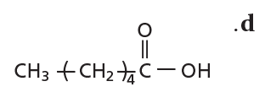
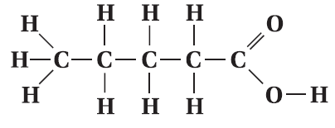
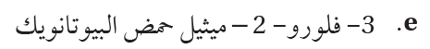
تطبيق
صفحة 95 سؤال 45
المصادر
حمض هكسانويك
حمض البنتانويك
صفحة 94 سؤال 45

Slide 71
الصفحة 72
خواص الأحماض الكربوكسيلية

Slide 72
الصفحة 72
هيا للقراءة والفهم صفحة 72 لنتعرف على خواص الأحماض الكربوكسيلية
استراتيجية القراءة الموجهة

Slide 73
الصفحة 72
ما نوع الروابط في الأحماض الكربوكسيلية ؟ ولماذا
قطبية
RꟷCꟷOH
تعتبر الأحماض الكربوكسيلية مركبات قطبية نشطة.
لأنها تحتوي على مجموعة الكربوكسيل التي تتكون من مجموعتين قطبيتين هما مجموعة الهيدروكسيل ومجموعة الكربونيل
ولهذا فإن للأحماض العضوية قطبية عالية تفوق قطبية الكحولات والألدهيدات.
O
=

Slide 74
الصفحة 72
هل تكون روابط هيدروجينية بين جزيئاتها الأحماض الكربوكسيلية؟
نعم تكون روابط هيدروجينية بين جزيئاتها

Slide 75
الصفحة 72
هل تذوب الأحماض الكربوكسيلية في الماء؟
تذوب في الماء لأنها تكون روابط هيدروجينية مع الماء، وبسبب قطبيتها العالية

Slide 76
الصفحة 72
درجة غليانها، كيف تكون مقارنة مع الكحولات؟ ولماذا
درجة غليانها أعلى من الكحولات. تعتبر الأحماض الكربوكسيلية ذات درجة غليان عالية بسبب قوى الترابط بين جزيئات الأحماض العضوية
- 42 °C | C₃H₈
97 °C | CH₃CH₂CH₃OH
141 °C | CH₃CH₂COOH

Slide 77
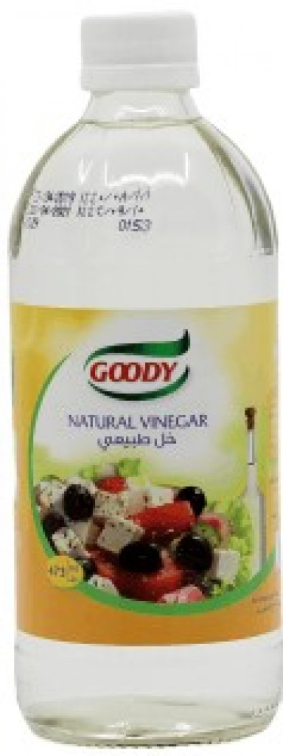
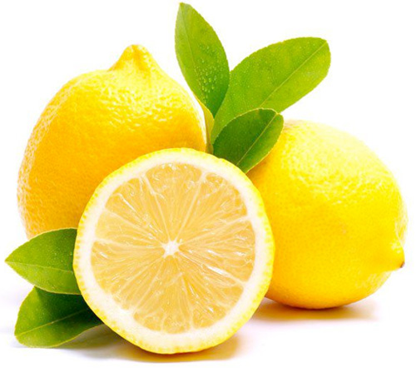
الصفحة 72
ما هو مذاق الأحماض الكربوكسيلية؟
تتميز بمذاق حمضي لاذع

Slide 78
الصفحة 72
ما هو تأثير الأحماض الكربوكسيلية على ورقة تباع الشمس؟
تحول لون ورق تباع الشمس الزرقاء إلى اللون الأحمر

Slide 79
هل تتأين الأحماض الكربوكسيلية في الماء؟
الصفحة 72
نعم
عند إذابتها بالماء تتاين بشكل ضعيف وتنتج ايونات الهيدرونيوم.
CH₃COOH_{(aq)} + H₂O_{(l)} ↔ CH₃COO⁻ _{(aq)} + H₃O⁺ _{(aq)}

Slide 80
الصفحة 72
أنواع الأحماض الكربوكسيلية

Slide 81
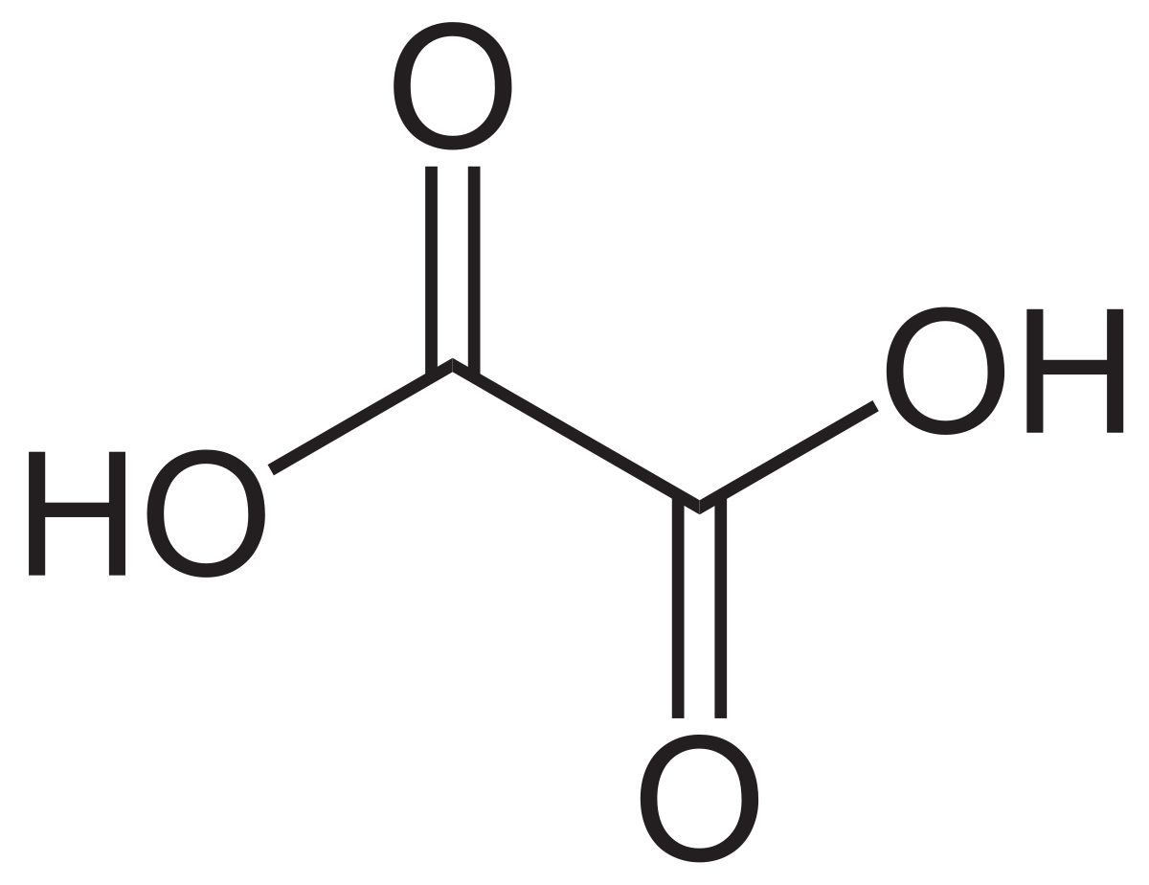
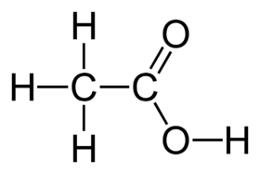
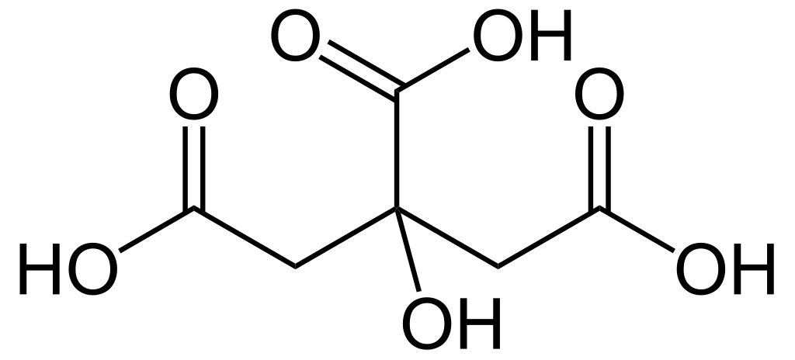
الصفحة 72
أنواع الأحماض الكربوكسيلية
عديدة الكربوكسيل
ثنائية الكربوكسيل
أحادية الكربوكسيل
تحمل أكثر من مجموعتي كربوكسيل مثل حمض الستريك
تحمل مجموعتي كربوكسيل وتسمى ثنائية الحمض مثل حمض الأكساليك
تحتوي على مجموعة كربوكسيل واحدة مثل حمض الأسيتيك

Slide 82
ما هي خواص الأحماض الكربوكسيلية ؟
مواد قطبية نشطة
تكون روابط هيدروجينية مع بعضها البعض
تكون روابط هيدروجينية مع الماء
أكثر تتأين بشكل ضعيف في الماء
درجة غليانها أعلى من الكحولات
مذاقها حمضي لاذع
تحول ورق تباع الشمس الأزرق إلى أحمر
بعضها يحتوي أكثر من مجموعة كربوكسيل

Slide 83
الصفحة 72
ماذا قرأت
فسر لماذا تصنف الأحماض الكربوكسيلية على أنها أحماض؟
لأنها تعد مانحة للبروتونات في المحلول.

Slide 84
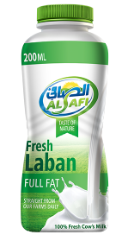
الأحماض الكربوكسيلية في حياتنا
حمض السيتريك
حمض الليمون
حمض اللاكتيك
حمض اللبن
حمض الإيثانويك
حمض الخل

Slide 85
ماذا تعلمنا
الخلاصة
الأحماض الكربوكسيلية
تعريفها
تسميتها
خواصها
أنواعها

Slide 86
تقويم
تحصيلي
أي التالي يصنف من ضمن الحموض الكربوكسيلية
أ) CH₃CH₂COOH | ج) CH₃CH₂CHO
ب) CH₃COOCH₃ | د) CH₃CH₂CH₂OH
أي المركبات التالية حمض كربوكسيلي
أ) CH₃CHO | ج) CH₃COOCH₃
ب) CH₃COCH₃ | د) CH₃COOH
يدافع النمل عن نفسه بإفراز حمض
أ) الإيثانويك | ج) الميثانويك
ب) البيوتانويك | د) البروبانويك

Slide 87
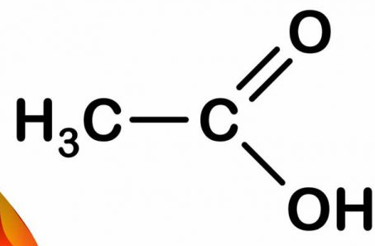
تقويم
تحصيلي
الحمض الموجود في الخل
أ) الميثانويك | ج) الإيثانويك
ب) البيوتانويك | د) البروبانويك
أي المركبات التالية يحوي بين جزيئاته روابط هيدروجينية
أ) CH₃OCH₂CH₃ | ج) CH₃CH₂CHO
ب) CH₃COCH₃ | د) CH₃CH₂COOH
اسم المركب الذي صيغته
أ) حمض الخل | ج) الأستيون
ب) الميثانول | د) الاسيتالدهيد

Slide 88
الواجب
صفحة 94
سؤال 41 فقرة e
نهاية الدرس

Slide 89
الصفحة 73
مركبات عضوية مشتقة من الأحماض الكربوكسيلية

Slide 90
يتألف العديد من أصناف المركبات العضوية من تركيب حمض كربوكسيلي استبدلت فيه ذرة الهيدروجين أو مجموعة الهيدروكسيل بذرات أو مجموعات أخرى.
الأميدات
الأسترات

Slide 91
الصفحة 73
الإسترات

Slide 92
سنتعلم اليوم
معرفة مفهوم مشتقات المركبات الأحماض الكربوكسيلية
معرفة مفهوم الأسترات
تحديد الصيغة العامة للأسترات
معرفة طريقة تسمية الإسترات
معرفة خواص الأسترات

Slide 93
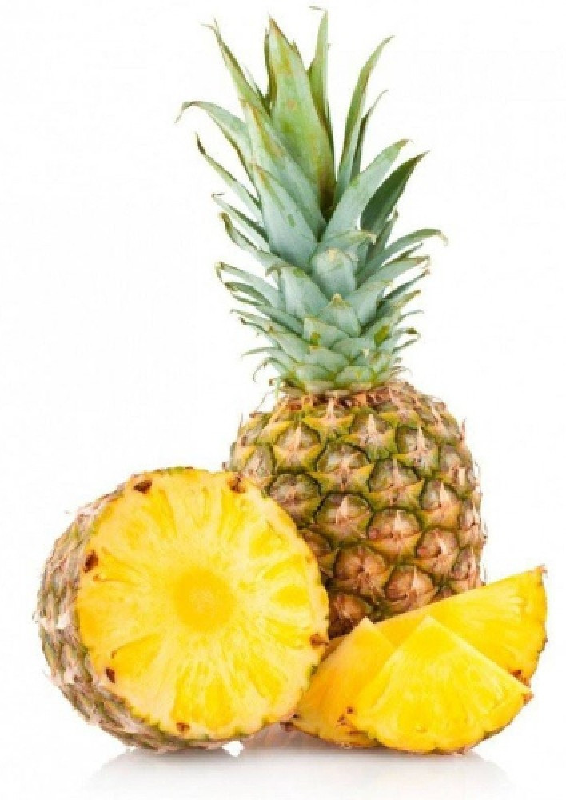
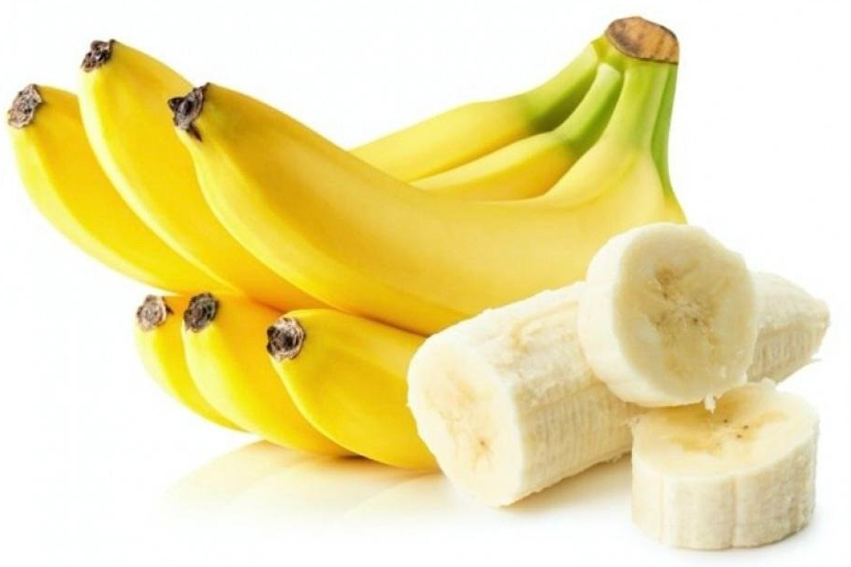
التهيئة
بماذا تتميز الفواكه؟ وما مصدر هذا التميز؟

Slide 94
الصفحة 73
ما هي المجموعة الوظيفية التي تميز الإسترات؟
O
مجموعة الإستر RꟷCꟷOꟷŔ /// (ꟷCOOR )
=
ما هي مجموعة الإستر؟
مجموعة كربوكسيل حلّت فيها مجموعة ألكيل محل ذرة الهيدروجين الموجودة في مجموعة الهيدروكسيل

Slide 95
الصفحة 73
ما هو المقصود بالإسترات؟
مركبات عضوية تحتوي على مجموعة كربوكسيل حلّت فيها مجموعة ألكيل محل ذرة الهيدروجين الموجودة في مجموعة الهيدروكسيل
ما هي صيغتها العامة؟
RꟷCꟷOꟷŔ
الصيغة العامة لها
RCOOR
O
=

Slide 96
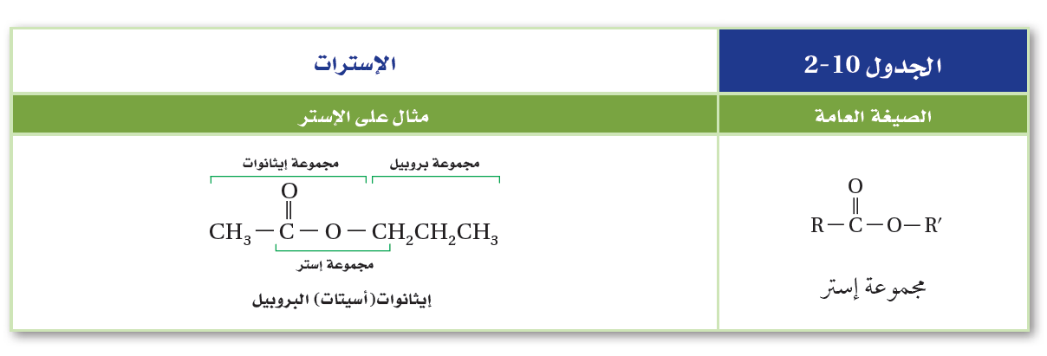
الصفحة 73

Slide 97
الصفحة 72
تسمية الإسترات
التسمية الشائعة
يتكون الإستر من جزيئين.
جزء مشتق من الحمض العضوي والجزء الثاني جذر ألكيلي
اسم الحمض المشتق منه + المقطع (ات) + اسم الجذر الألكيلي
RꟷCꟷOꟷŔ
O
جزء المشتق من الحمض
=
جذر ألكيل

Slide 98
خلات بروبيل

Slide 99
الصفحة 73
تسمية الإسترات
نرقم الكربون بدءاً من ذرة الكربون في مجموعة الإستر باتجاه أطول سلسلة(يسار) .
نكتب الاسم الدال على نوع الجذر الألكيلي المتصل بمجموعة الاستر من(اليمين)
ترتب الفروع أبجديا وتسبقها أرقام ذرات الكربون المتفرعة منها في السلسلة الكربونية.
بعد الإنتهاء من تسمية التفرعات يكتب اسم الألكان ويضاف لآخره المقطع ( وات )
إيثان ←الإيثانوات ، بروبان ← البروبانوات ، بيوتان ← البيوتانوات ، بنتان ← البنتانوات

Slide 100
تطبيق
CH₃CH C-OꟷCH₂CH₃
O
=
ꟷ
CH₃
ايثيل -2- ميثيل بروبانوات
2- ميثيل بروبانوات ايثيل

Slide 101
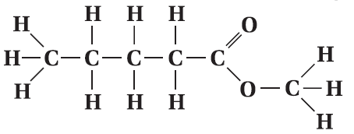


تطبيق
مصادر
المصادر
O
CH₃ – C – O CH₃
CH₃ COOCH₃
أو
إيثانوات ميثيل
بنتانوات ميثيل
صفحة 94 سؤال 44

Slide 102
أمثلة على الإسترات
O
O
C – O CH₃
C – O CH₂CH₃
C₆H₅ – COOCH₃
بنزوات ميثيل
بنزوات ايثيل

Slide 103
الصفحة 73
خواص الإسترات

Slide 104
الصفحة 73
هيا للقراءة والفهم صفحة 73 لنتعرف على خواص واستخدامات الإسترات
استراتيجية القراءة الموجهة

Slide 105
ما هي خواص واستخدامات الإسترات؟
مواد قطبية متطايرة
لا تكون روابط هيدروجينية مع بعضها البعض
تكون روابط هيدروجينية مع الماء
تتميز بروائحها العطرية المميزة لذلك تستخدم في العطور والنكهات الطبيعية
درجة غليانها أقل من الكحولات

Slide 106
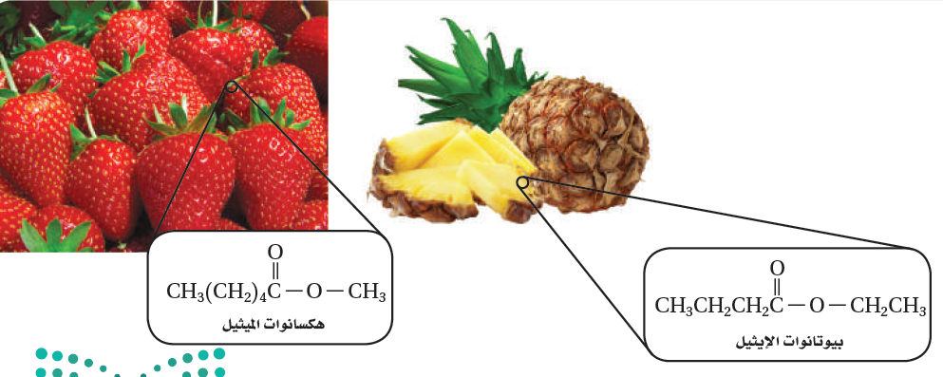
الصفحة 73
الشكل 2-11
تعد الإسترات مصدر روائح وطعم الكثير من الفواكه، إذ يعزى طعم الفراولة إلى هكسانوات الميثيل، وطعم الأناناس لمركب بيوتانوات الإيثيل. ويعزى مصدر الروائح الطبيعية إلى خليط من الإسترات والألدهيدات والكحولات
تستعمل الإسترات في كثير من الأطعمة والنكهات والمشروبات
والعطور والشموع العطرية، والمواد المعطرة الأخرى.

Slide 107
ماذا تعلمنا
الخلاصة
الاسترات
تعريفها
تسميتها
خواصها
استعمالاتها

Slide 108
تقويم
تحصيلي
الصيغة العامة للإسترات
أ) RCOOŔ | ج) RCOOH
ب) RCOR | د) HCOR
أي المركبات التالية يوجد في الأناناس
أ) CH₃(CH₂)₄COOCH₃ | ج) CH₃CH₂CH₂COOCH₂CH₃
ب) CH₃CH₂COOCH₃ | د) CH₃CH₂CH₂COOCH₃
أي المركبات التالية لا يحوي مجموعة كربونيل
أ) الألدهيدات | ج) الإسترات
ب) الاحماض الكربوكسيلية | د) الكحولات

Slide 109
الواجب
صفحة 75
سؤال 13 فقرة a
نهاية الدرس

Slide 110
الصفحة 74
الأميدات

Slide 111
الصفحة 74
ما هي المجموعة الوظيفية التي تميز الأميدات؟
مجموعة الأميد ̶ CO ̶ NH₂
ما هي مجموعة الأميد؟
مجموعة ذرة نيتروجين مرتبطة مع ذرات أخرى محل مجموعة هيدروكسيل في الحمض الكربوكسيلي

Slide 112
الصفحة 74
ما هو المقصود بالأميدات؟
مركبات عضوية تنتج عن إحلال ذرة نيتروجين مرتبطة مع ذرات أخرى محل مجموعة هيدروكسيل الكربوكسيلي.
ما هي صيغتها العامة؟
RꟷCꟷNꟷR
الصيغة العامة لها
RCONHR
O
H
=
̶

Slide 113
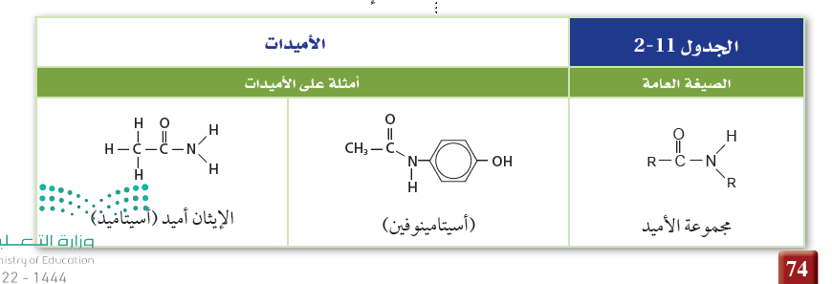
الصفحة 74

Slide 114
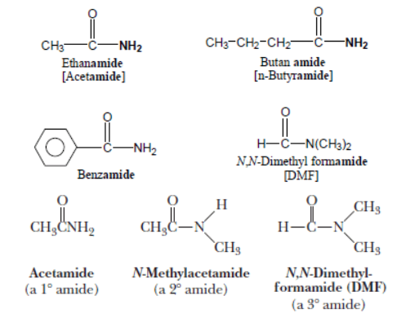
امثلة الأميدات

Slide 115
الصفحة 74
تسمية الأميدات
نرقم الكربون بدءاً من ذرة الكربون في مجموعة الأميد باتجاه أطول سلسلة .
نكتب الاسم الدال على نوع الجذر الألكيلي المتصل بمجموعة الاميد
ترتب الفروع أبجديا وتسبقها أرقام ذرات الكربون المتفرعة منها في السلسلة الكربونية.
بعد الانتهاء من تسمية التفرعات يكتب اسم الألكان ويضاف لآخره المقطع (أميد )
إيثان ←ايثان أميد ، بروبان ← البروبان اميد ، بيوتان ← البيوتان اميد ، بنتان ← البنتان اميد

Slide 116
تطبيق
CH₃CONH₂
O
=
H
ꟷ
N
ꟷ
H
ميثان أميد
بروبان اميد

Slide 117
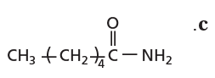
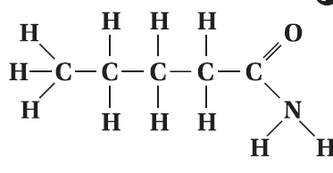
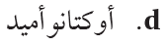
تطبيق
صفحة 95 سؤال 45
المصادر
هكسان أميد
بنتان أميد
صفحة 94 سؤال 44

Slide 118
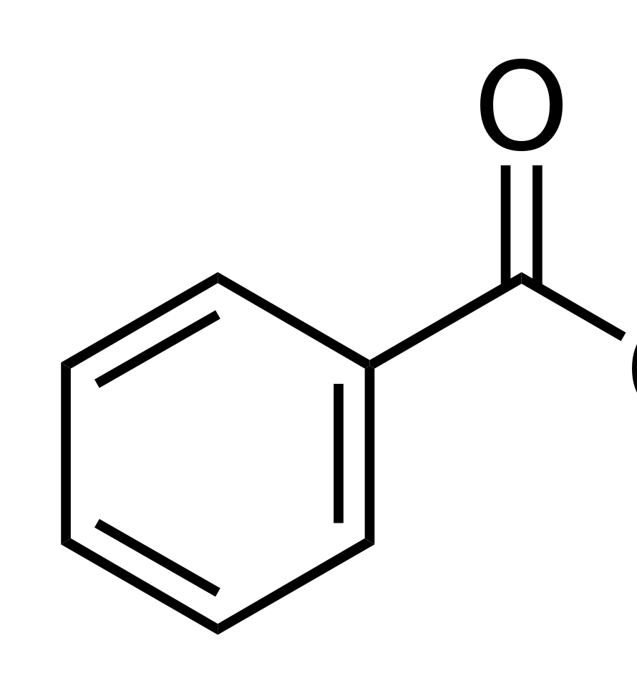
تسمية الأميدات من اسم الحمض الكربوكسيلي
CH₃CH₂CONH₂
NH₂
بروبان اميد
بنز اميد
حمض الأسيتيك
حمض البروبانويك
حمض البنزويك

Slide 119
الصفحة 74
ماذا قرأت
سم ثلاثة أنواع من الطعام الذي يحتوي على حمض الخل (الإيثانويك)
المخللات، السلطة، الشطائر

Slide 120
الصفحة 74
استعمالات الأميدات

Slide 121
الصفحة 74
توجد مجموعة الأميد الوظيفية بشكل متكرر في البروتينات الطبيعية
وبعض المواد الصناعية
ما هي استعمالات الأميدات؟
الأسيتامينوفين لتخفيف الألم.
كارباميد NH₂CONH₂ (اليوريا)، ثنائي أميد حمض الكربونيك
اليوريا هي آخر نواتج عملية هضم البروتينات في الثدييات
وتوجد في الدم، والمرارة الصفراء، والحليب، وعرق الثدييات
وبسبب احتواء اليوريا على نسبة عالية من النيتروجين وسهولة
تحولها إلى أمونيا في التربة فإنها تستعمل في صناعة الأسمدة الزراعية.
تستعمل اليوريا غذاء للماشية والأغنام؛ إذ تستعملها هذه الحيوانات لإنتاج البروتينات في أجسامها

Slide 122
الصفحة 74
ماذا قرأت
حدّد أحد الأميدات الموجودة في جسم الإنسان؟
اليوريا

Slide 123
الصفحة 75
تفاعلات التكاثف

Slide 124
الصفحة 75
تتضمن العديد من التحضيرات التي تتم في المختبرات والعمليات الصناعية تفاعل مادتين من المواد المتفاعلة العضوية لتكوين مركب عضوي ضخم؛ مثل الأسبرين، كما هو موضح في الشكل 2-12. ويعرف هذا النوع من التفاعل بتفاعل التكثف

Slide 125
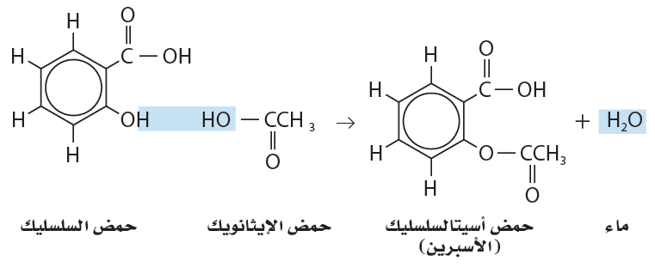
الصفحة 75
الشكل 2-12
لتحضير الأسبرين يتحد جزيئان عضويان من خلال تفاعل التكثف لتكوين جزيء أكبر

Slide 126
الصفحة 75
ما هي تفاعلات التكثف؟
ارتباط اثنين من جزيئات صغيرة لمركبات عضوية لتكوين جزيء آخر أكثر تعقيداً
ويرافق هذه العملية فقدان جزيء صغير مثل الماء

Slide 127
الصفحة 75
تفاعلات التكثف
ومن أكثر تفاعلات التكثف شيوعًا تلك التي تتضمن الجمع بين الحمض الكربوكسيلي مع جزيئات لمركبات عضوية أخرى. والطريقة الشائعة لتحضير الإستر تتم بتفاعلات التكثف بين الأحماض الكربوكسيلية والكحول. ويمكن تمثيل هذا التفاعل بالمعادلة الكيميائية العامة الآتية.
RCOOH + ŔOH →RCOOŔ + H₂O

Slide 128
ماذا تعلمنا
الخلاصة
الاميدات
تعريفها
تسميتها
استعمالاتها

Slide 129
تقويم
تحصيلي
أي المجموعات العضوية التالية صيغتها العامة R ̶ CO ̶ NHR
أ) الكحولات | ج) الإسترات
ب) الكيتونات | د) الأميدات
مجموعة الكربونيل الوظيفية توجد في المجموعات العضوية التالية عدا
أ) الأميدات | ج) الكيتونات
ب) الإسترات | د) الإيثرات
H
O
نوع المركب في الشكل
H ̶ C ̶ C ̶ N
H
̶
=
̶
أ) أميد | ج) إستر
ب) أمين | د) حمض كربوكسيلي
̶
H
H
̶

Slide 130
تقويم
تحصيلي
المركب الأعلى في درجة الغليان
أ) CH₃CH₂COOH | ج) CH₃CH₂OCH₃
ب) CH₃CH₂CHO | د) CH₃CH₂CH₂Cl
أي المركبات التالية أكثر قابلية للذوبان في الماء
أ) CH₃CH₂CH₂OH | ج) CH₃CH₂CHO
ب) CH₃COCH₃ | د) CH₃CH₂OCH₃

Slide 131
الواجب
صفحة 75
سؤال 13 فقرة b
صفحة 94
سؤال 41 و42
نهاية الدرس

Slide 132


